Slide 1

Gestion de Session de Formation
Jean-Michel Casaubon

Slide 2
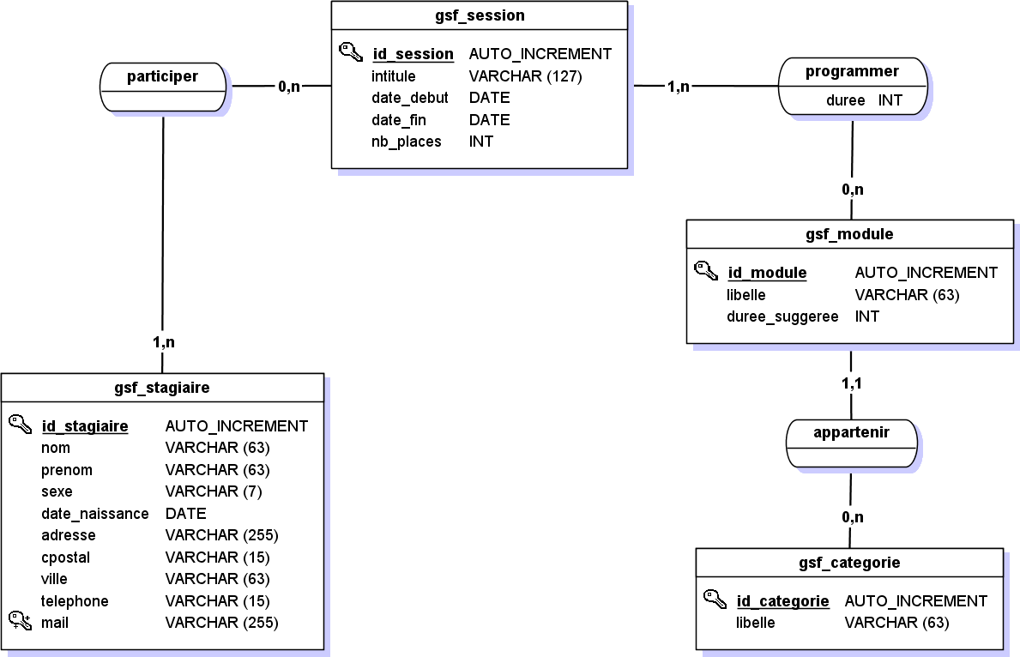
M.C.D.
Modèle conceptuel de données obtenu après analyse du besoin

Slide 3
Entités & Relations
One
to
Many
Many
to
Many
One
to
Many
Intégration des entités au sein de l’environnement Symfony
One
to
Many

Slide 4
Contraintes
Une session ne peut pas avoir une date d’achèvement antérieure à sa date de début ;
Une session ne peut accepter plus de stagiaires que de places disponibles ;
Le programme d’une session ne peut comporter plusieurs fois le même module ;
La durée d’une session doit permettre de dispenser l’ensemble des modules ;
Un stagiaire ne peut pas être inscrits simultanément à deux sessions dont les dates se chevauchent ou se recouvrent ;
Un stagiaire ne peut pas être inscrit à une session déjà complète, ou dont la date de démarrage est déjà atteinte.

Slide 5
Contraintes
Une session, son programme, ou la liste de ses participants ne peut plus être modifiée dès lors que sa date de démarrage est atteinte ;
Une session ou un stagiaire ne peuvent jamais être supprimés ;
Un stagiaire pourra toutefois être “anonymisé” (pour respect du R.G.P.D.).

Slide 6
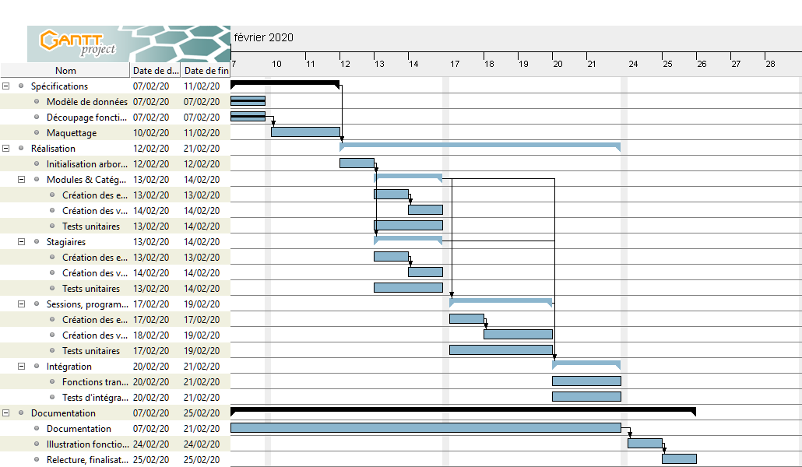
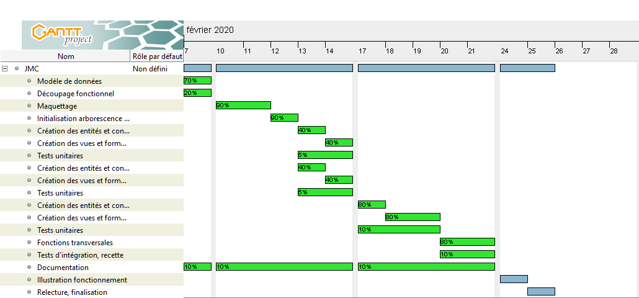
Planning
Diagramme de Gantt (et diagramme de ressources)

Slide 7
Maquettage
Modifier les informations caractéristiques d’une session
Modifier une session
Ajouter ou supprimer des modules dans le programme
Liste des sessions
Supprimer rapidement un module du programme
Sessions
Annuler rapidement l’inscription d’un stagiaire dans la session
Enchaînement des principales actions de l’application
Ajouter une session
Ajouter ou supprimer des modules dans le programme
Accueil
Modifier les informations personnelles d’un stagiaire
Liste des stagiaires
Modifier un stagiaire
Désinscrire rapidement un stagiaire d’une session
Stagiaires
Ajouter un stagiaire
Inscrire un stagiaire à une session

Slide 8
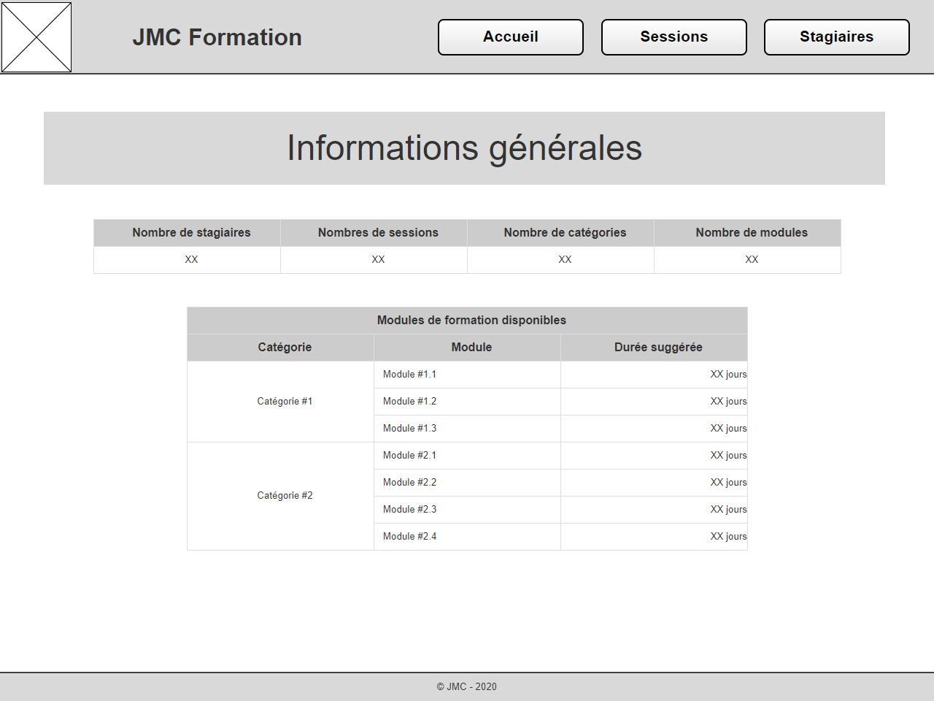
Maquettage
Une même structure commune à toutes les pages

Slide 9
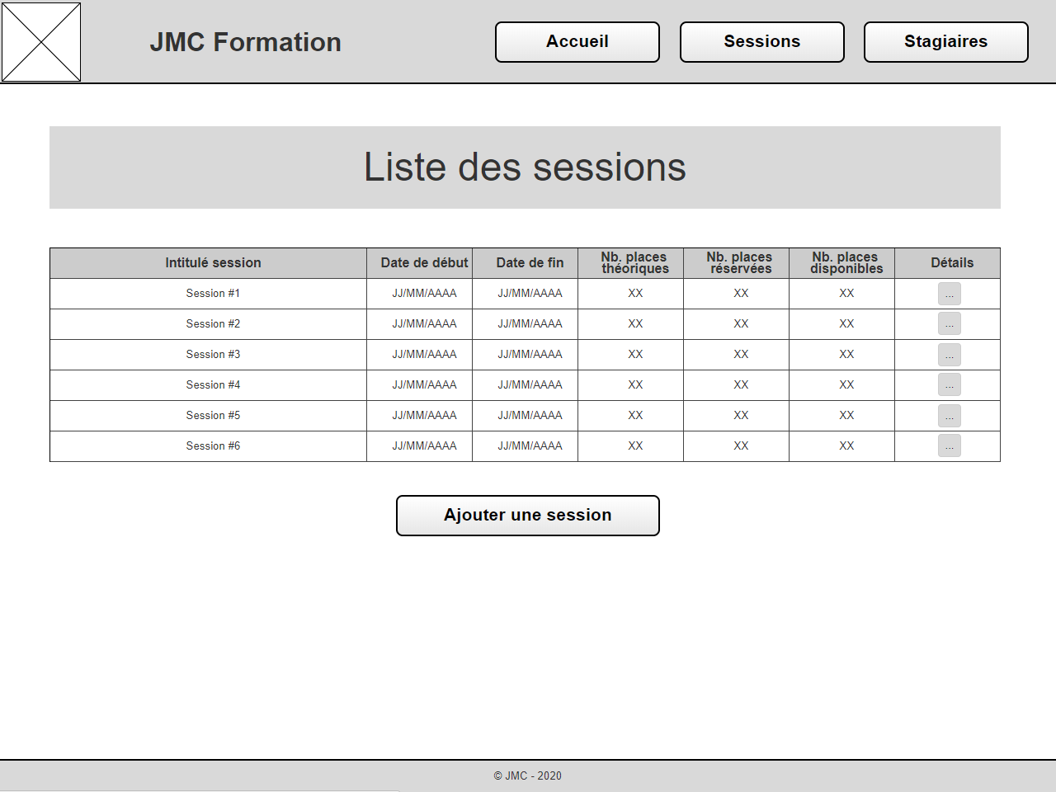
Maquettage
Liste des sessions
Donne accès à :
Ajout d’une nouvelle session
Détail d’une session existante

Slide 10
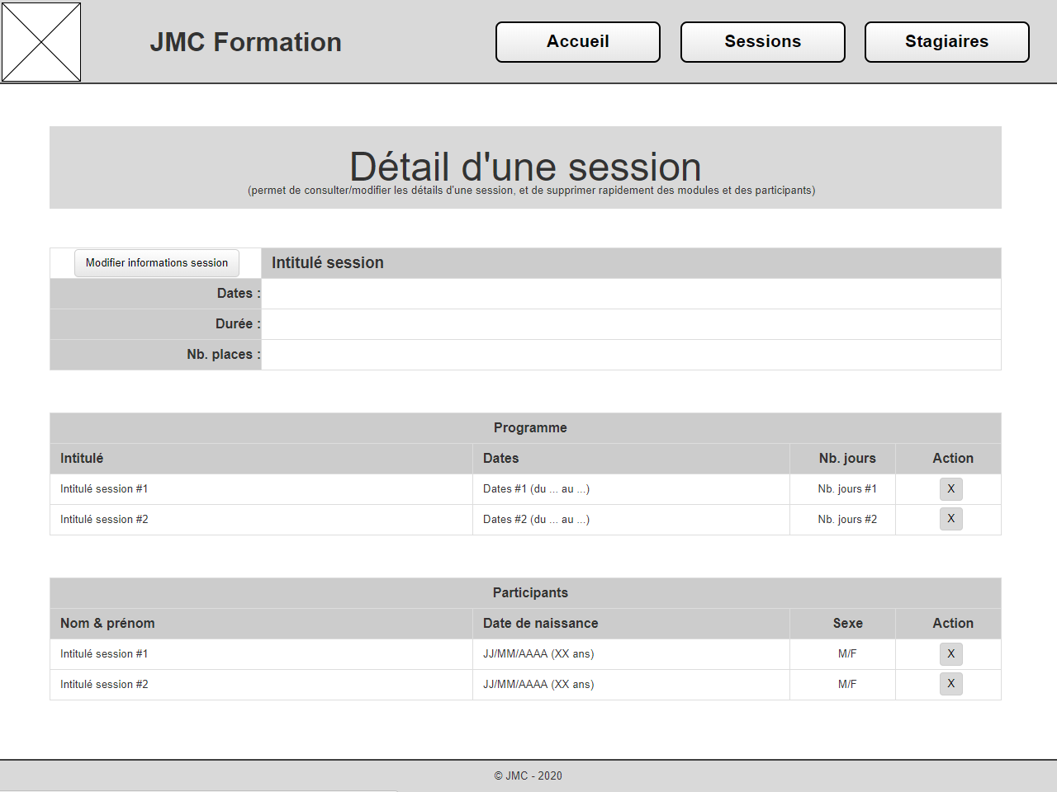
Maquettage
Détail d’une session
Donne accès à:
Modification d’une session existante
Suppression rapide d’un module de programme
Annulation inscription d’un stagiaire participant

Slide 11
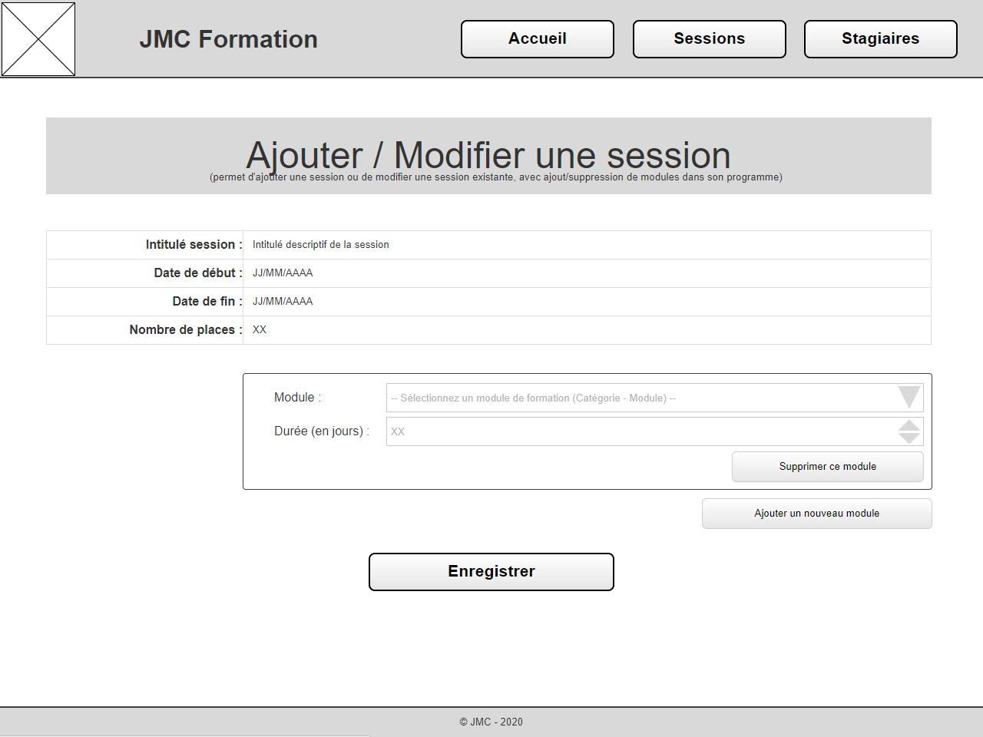
Maquettage
Ajout / Modification d’une session
Donne accès à :
Saisie des paramètres internes de la session
Ajout / suppression d’un module de programme

Slide 12
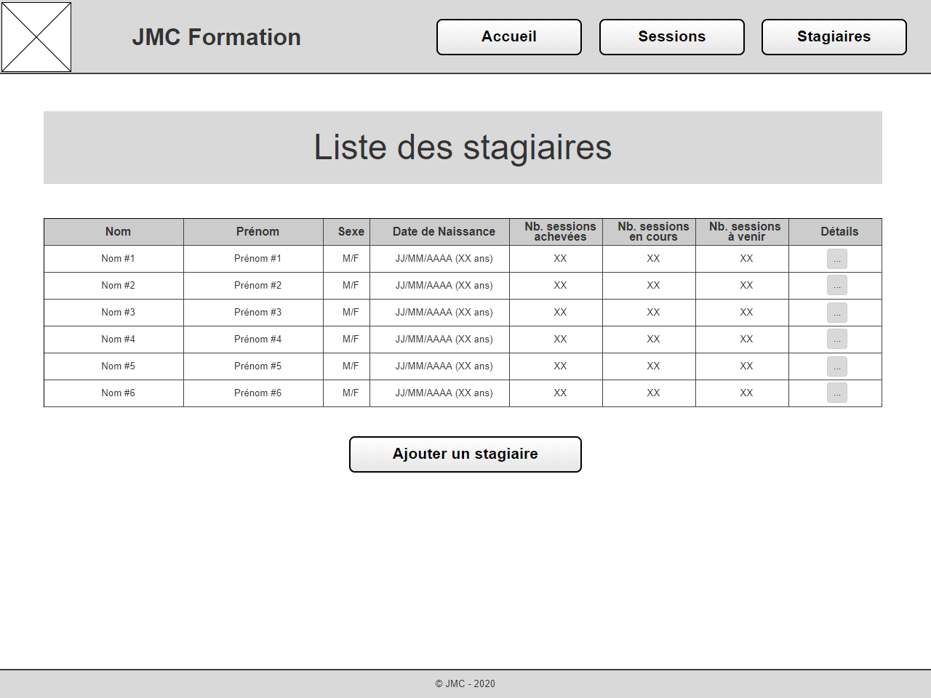
Maquettage
Liste des sessions
Donne accès à :
Ajout d’un nouveau stagiaire
Détail d’un stagiaire existant

Slide 13
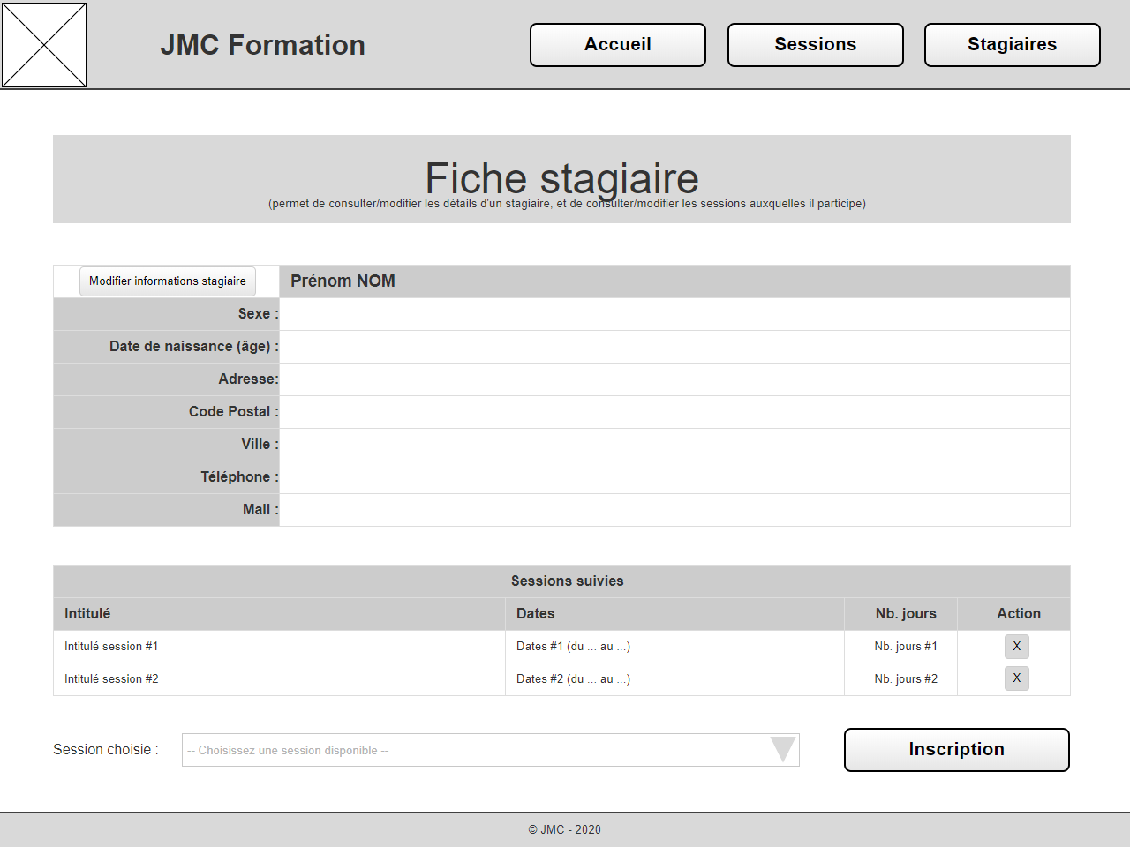
Maquettage
Fiche stagiaire (détail stagiaire)
Donne accès à :
Modification d’un stagiaire existant
Annulation rapide de l’inscription à une session
Inscription à une session disponible

Slide 14
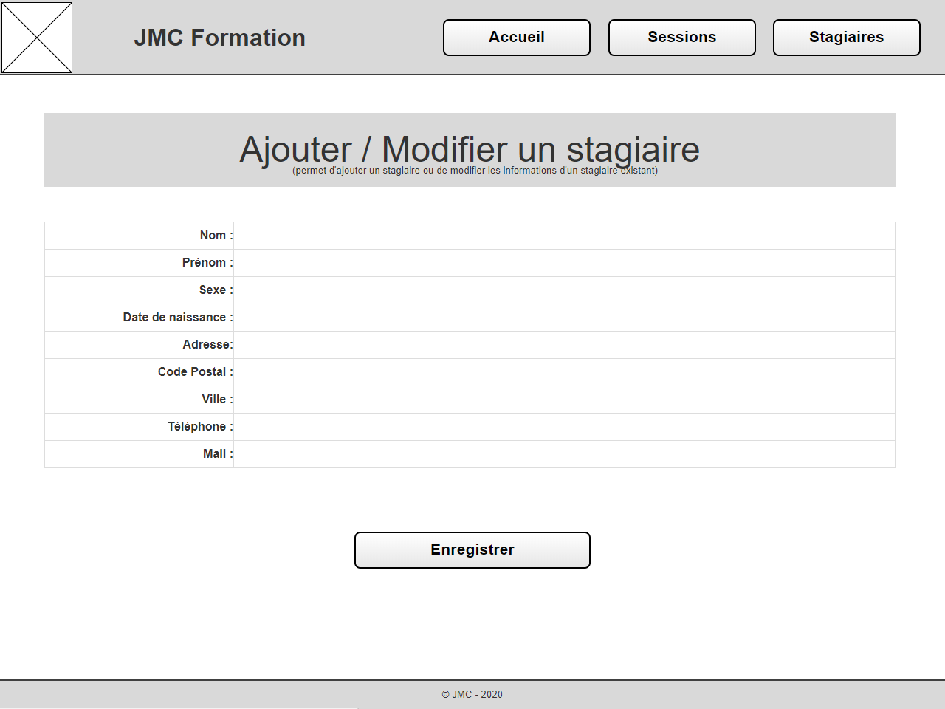
Maquettage
Ajout / Modification d’un stagiaire
Permet simplement de saisir les informations personnelles d’un stagiaire

Slide 15
Maquettage
Et pour finir...
La page d’accueil !

Slide 16
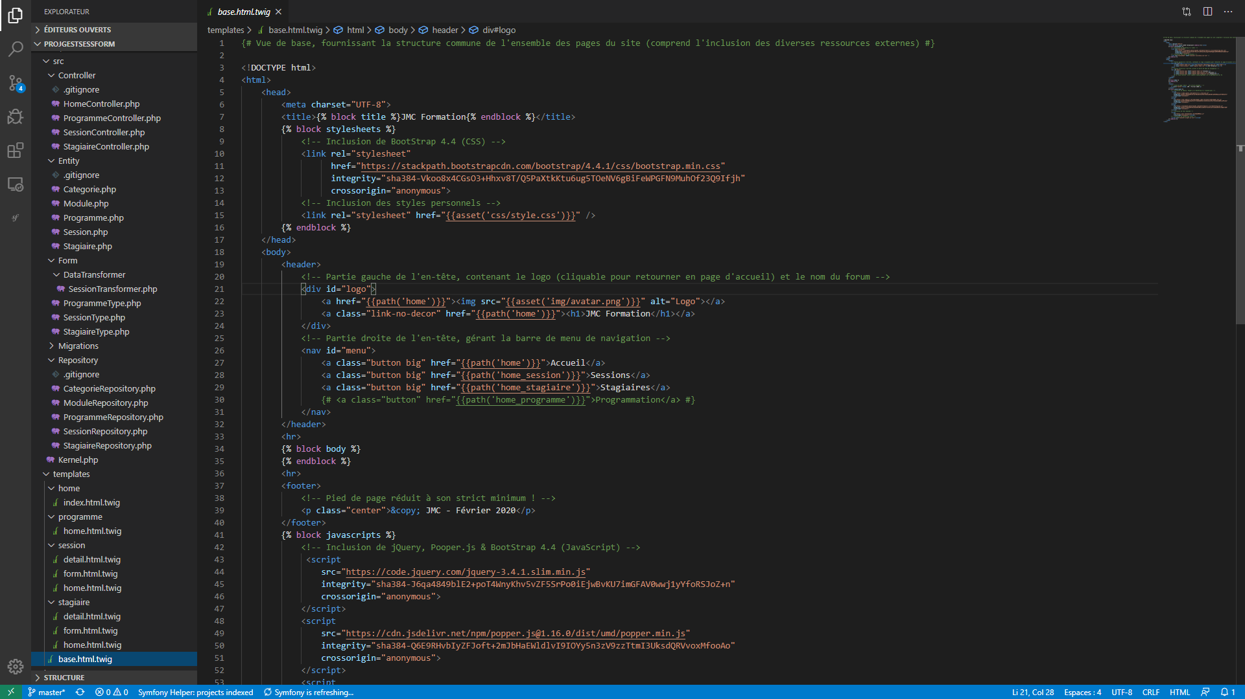
Réalisation
Au final :
5 entités (avec leur repository)
2 contrôleurs principaux, et 1 contrôleur dédié à la page d’accueil (route par défaut)
2 formulaires principaux, et 1 sous-formulaire
8 vues dédiées, et 1 vue de base
1 CSS + 1 JS

Slide 17
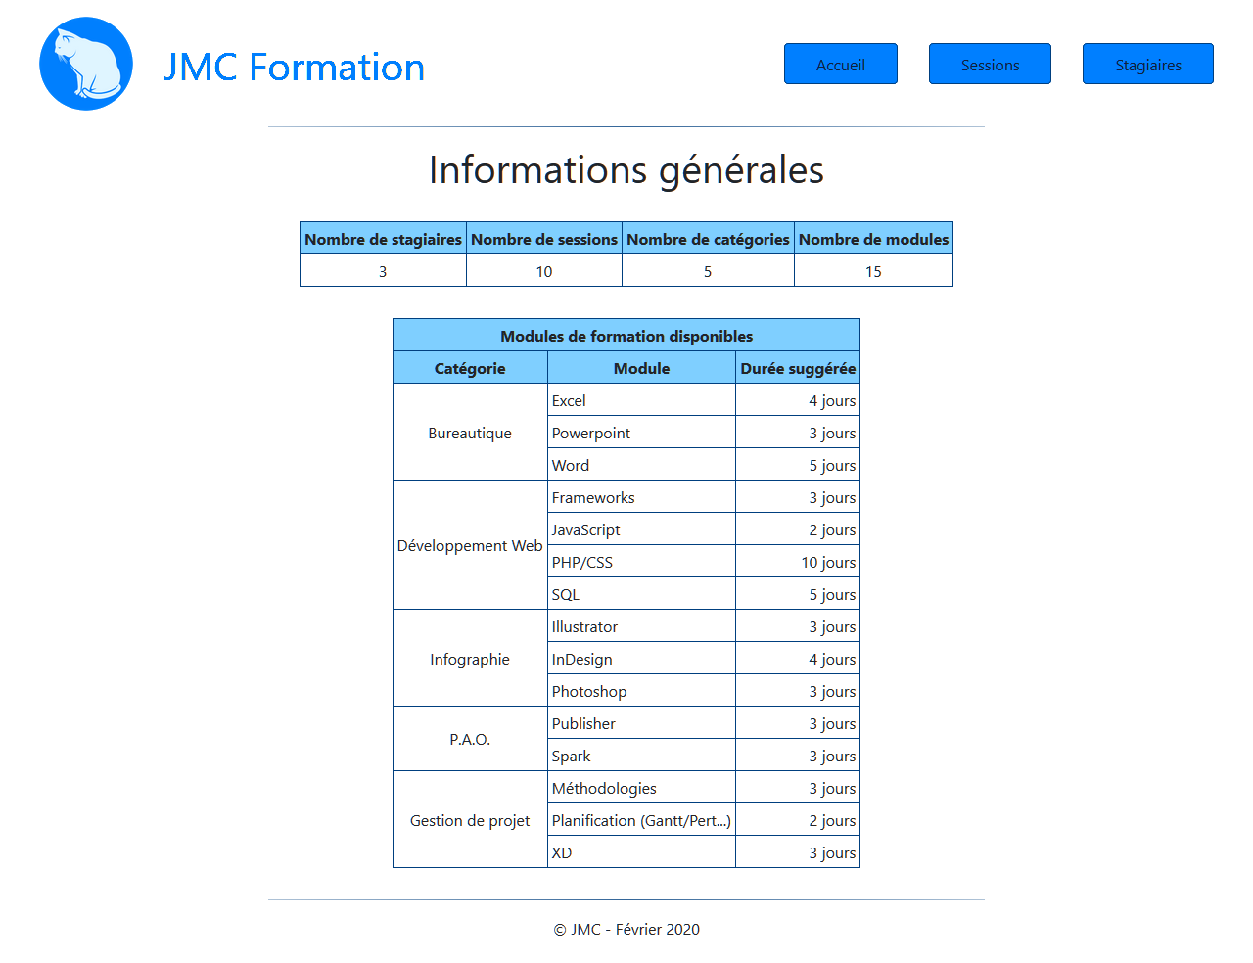
Réalisation

Slide 18
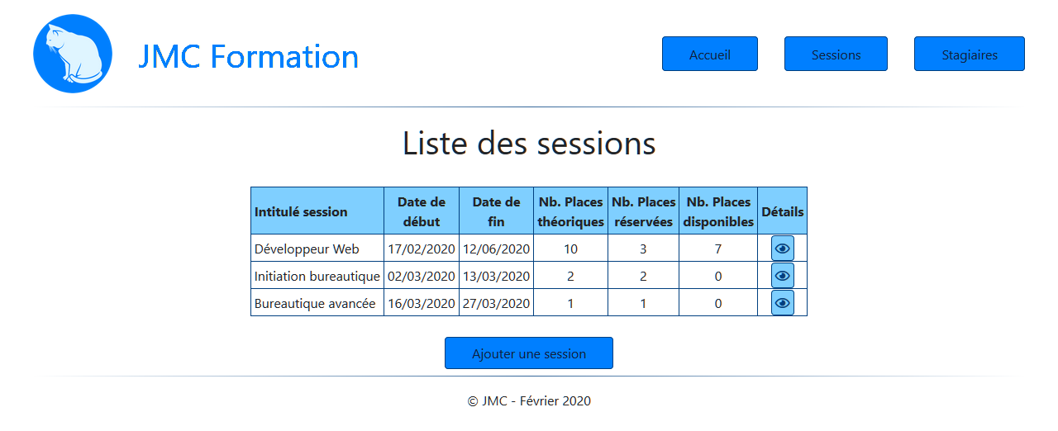
Réalisation

Slide 19
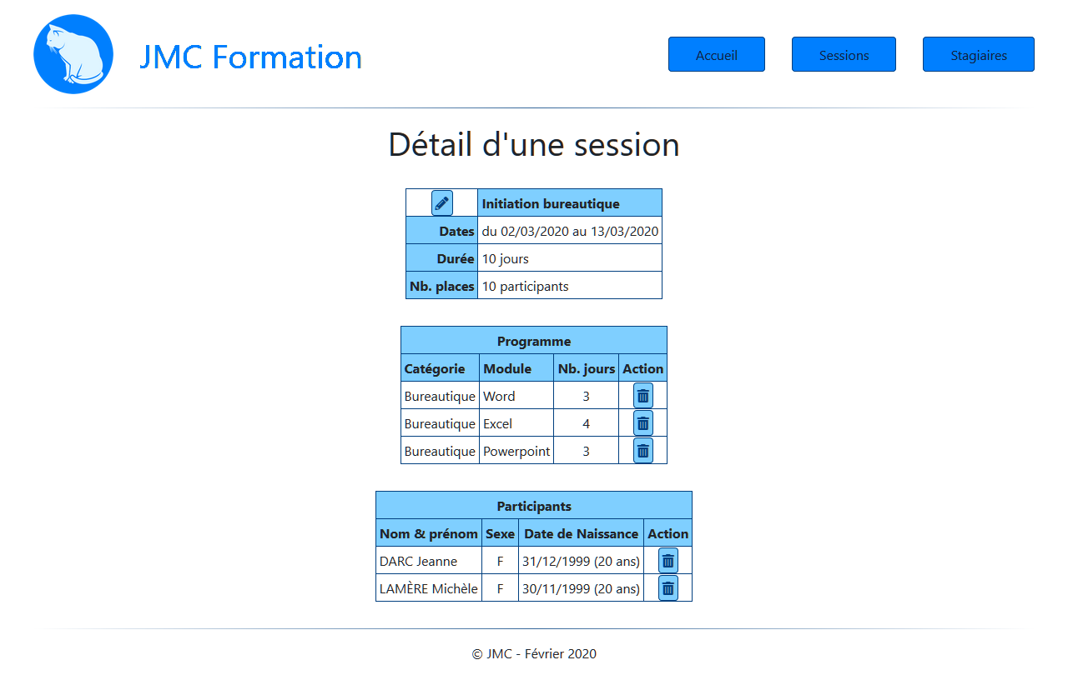
Réalisation

Slide 20
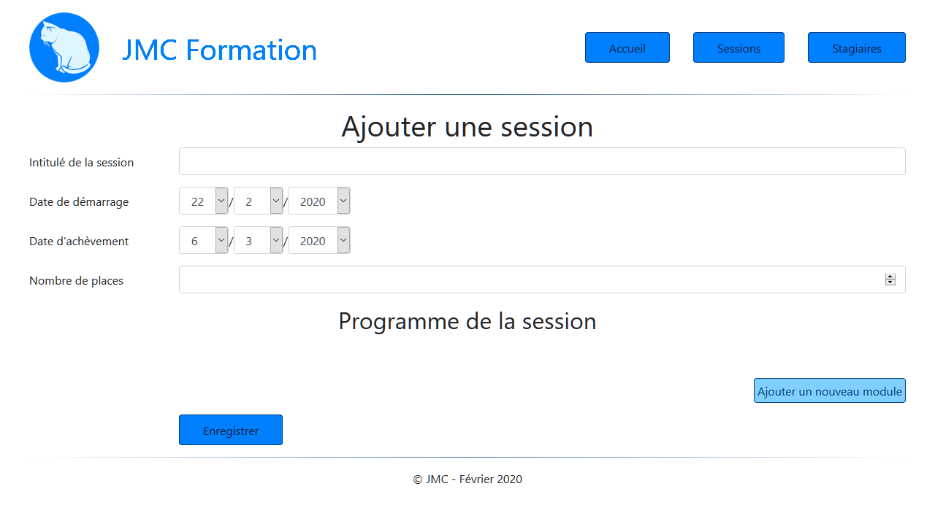
Réalisation

Slide 21
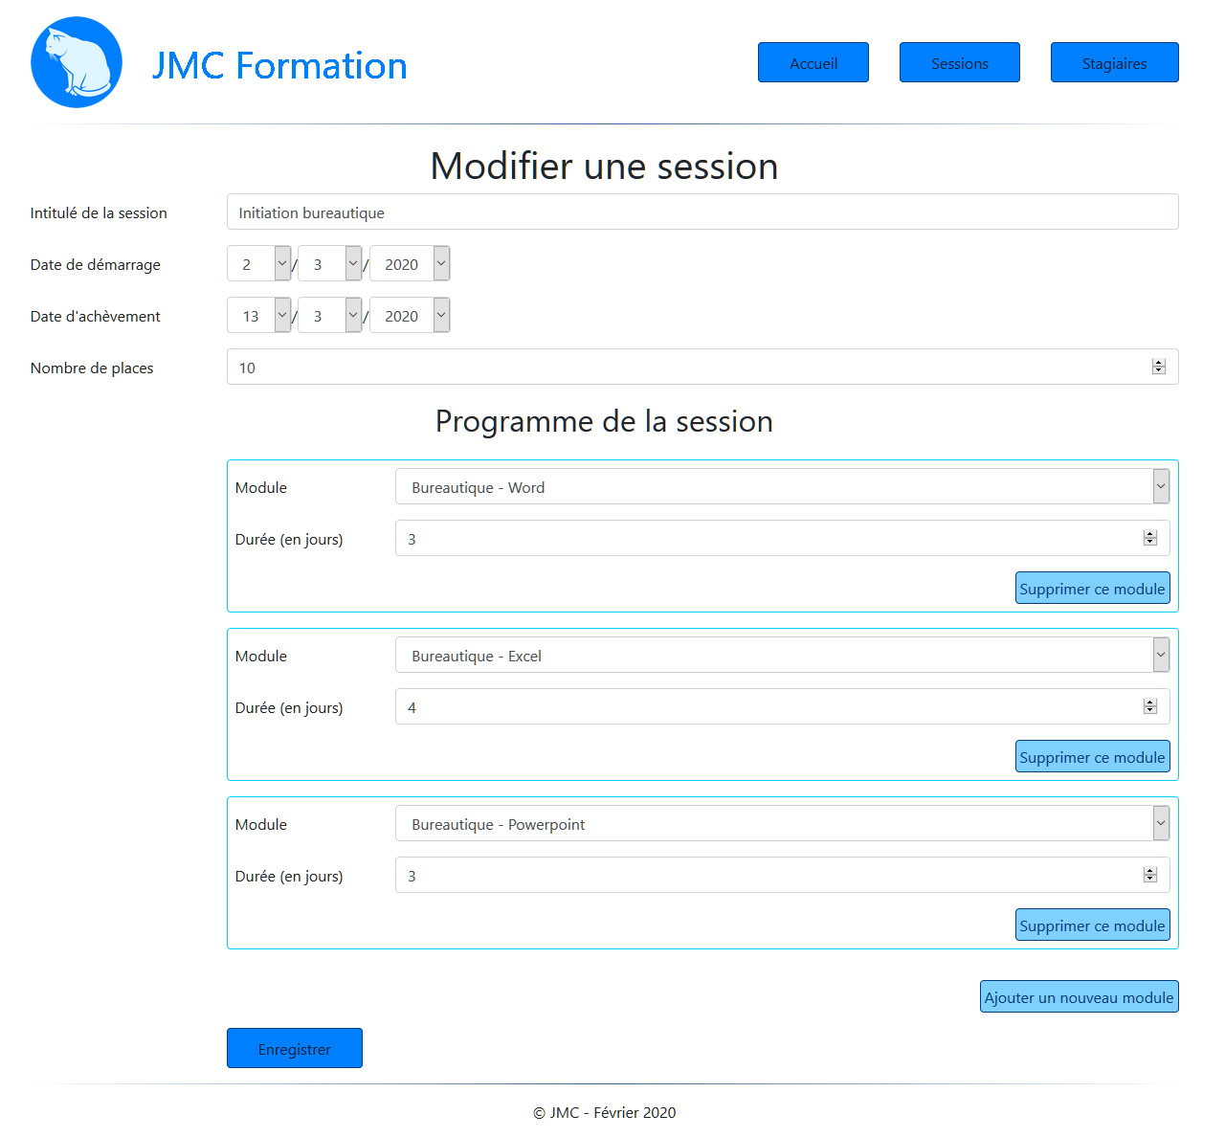
Réalisation

Slide 22
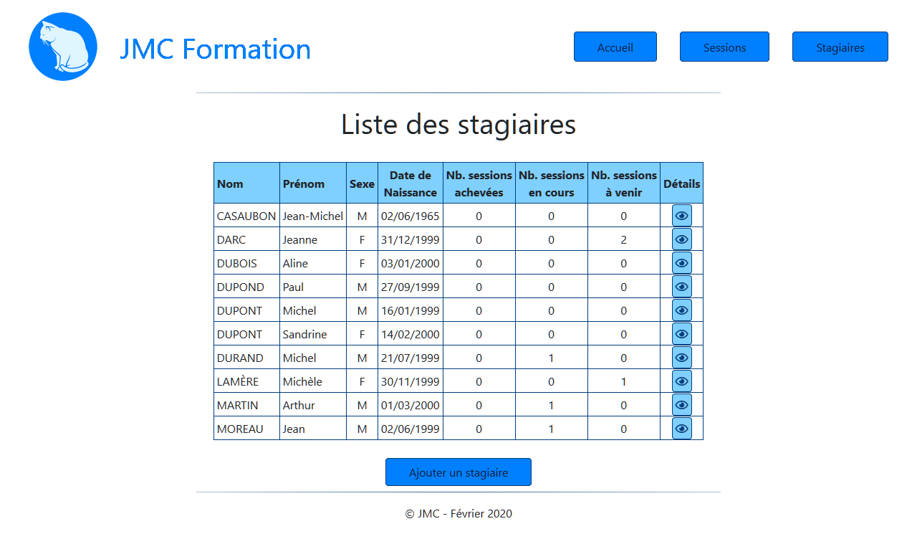
Réalisation

Slide 23
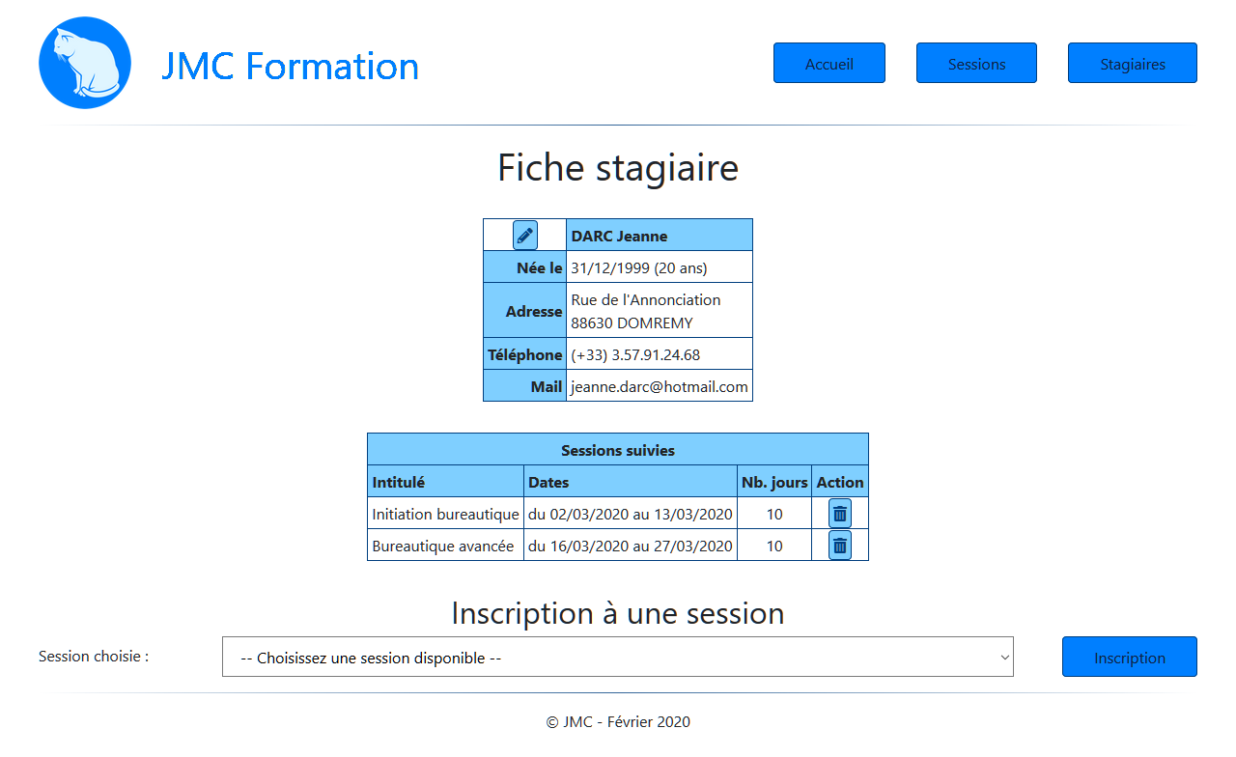
Réalisation

Slide 24
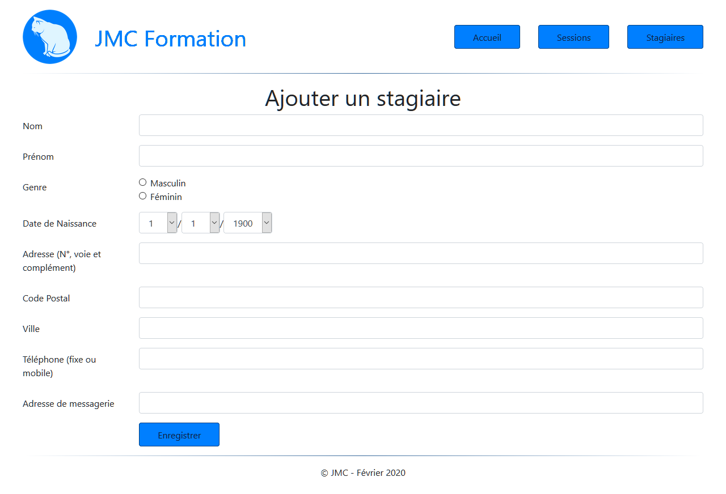
Réalisation

Slide 25
Bilan
Gestion d’un sous-formulaire, géré dynamiquement à partir d’une action JS, et mise à jour de la collection associée (action sur le DOM) ;
Établissement de requêtes de sélection complexes, à intégrer aux repositories (DQL / QueryBuilder).
Difficultés rencontrées
Notes:
DOM : Document Object Model
DQL : Doctrine Query Language

Slide 26
Bilan
Une session ne peut pas avoir une date d’achèvement antérieure à sa date de début ;
Le programme d’une session ne peut comporter plusieurs fois le même module ;
La durée d’une session doit permettre de dispenser l’ensemble des modules prévus ;
Un stagiaire ne peut pas être inscrits simultanément à deux sessions dont les dates se chevauchent ou se recouvrent.
L’anonymisation d’un stagiaire (R.G.P.D.) reste également à implémenter, ainsi que la possibilité de gérer les modules et les catégories.
Reste à faire

Slide 27
Merci de votre attention

